Slide 1
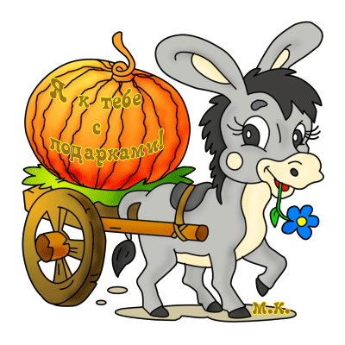
Ослик везет тележку
ЗАНЯТИЕ ПО РИСОВАНИЮ
Воспитатель: Коростелева С.Ю.

Slide 2
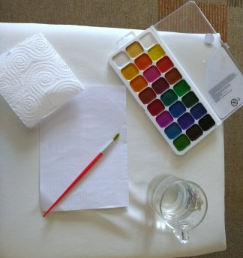
Занятие по рисованию
Цель: Закреплять умения рисовать красками
Мақсаты: Учить детей рисовать предметы, состоящие из прямоугольной и круглой формы. Упражнять в рисовании и закрашивании красками.
Здравствуйте, уважаемые родители ! Перед началом нашего занятия предлагаю подготовить : краски, кисточку, ½ альбомного листа, стаканчик с водой и салфетку.
Уважаемые родители! Объясните, пожалуйста, ребёнку задания, сфотографируйте его в процессе их выполнения и поделитесь этой информацией с воспитателями. Спасибо за помощь!

Slide 3
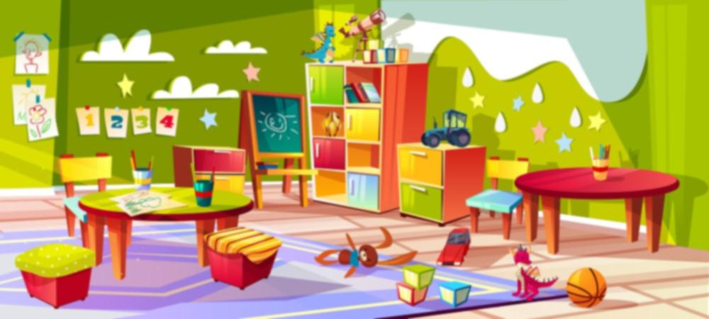
Здравствуйте, мои дорогие ребята!
-Сегодня к нам в группу пришел гость. А какой мы сейчас узнаем, отгадав загадку:
Быстрее ветра я скачу,
"Цок-цок" - копытами стучу,
Я громко "ИА -иа" кричу,
Садись на спинку- прокачу
-Кто это?

Slide 4
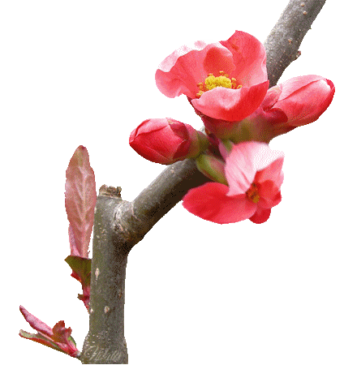
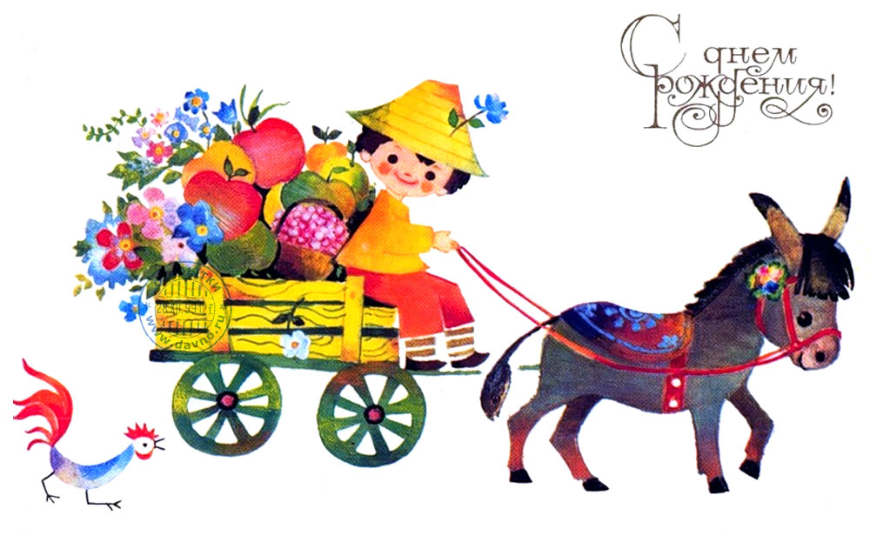
-Правильно ребята в гости к нам пришёл маленький ослик. Он очень просит вас помочь ему.
Ослику очень нужна красивая тележка, на которой он будет возить различные продукты

Slide 5
Поможем ослику?
-Из чего же состоит тележка?
кузов
колеса

Slide 6
Тележка состоит из двух частей. Из кузова и колес
- Скажите, пожалуйста, какую форму имеет кузов? (прямоугольную)
- А какую форму имеют колеса (Круглую)

Slide 7
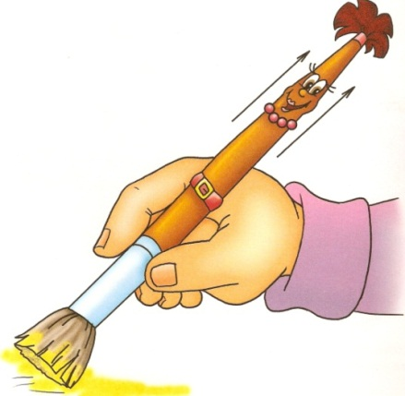
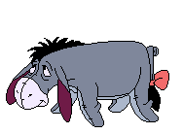
Подготовка
Итак, мы выяснили что тележка состоит из кузова прямоугольной формы и колес, которые имеют круглую форму.
А сейчас давайте возьмем в руки кисти (держим кисти правильно, на уровне железного ободочка) и нарисуем в воздухе прямоугольник.
Затем прорисуем в воздухе круг.

Slide 8
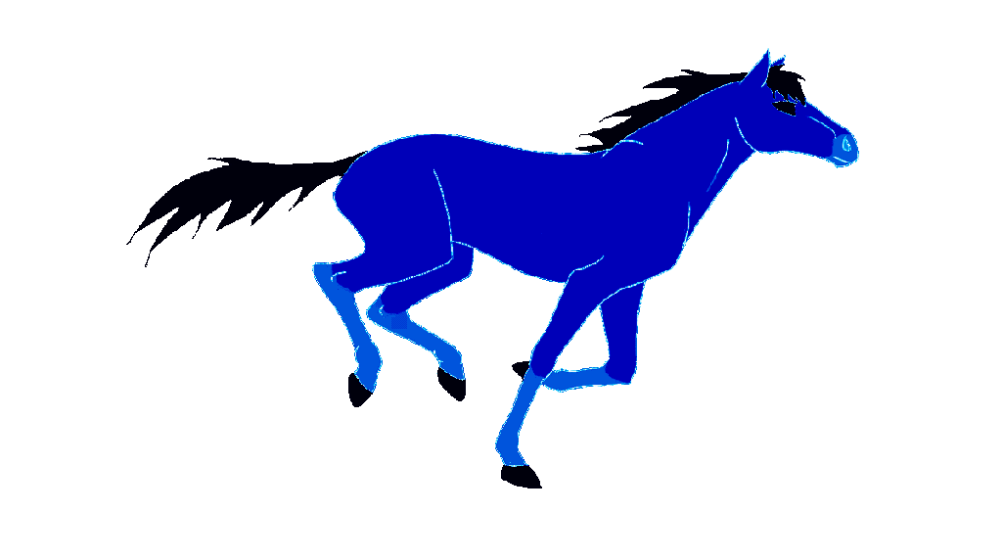
А теперь попробуем нарисовать красивую тележку на бумаге, но сначала давайте разомнем наши пальчики.
Пролегла лошадка гладко, («Расстелить» ладошками дорожку.)
Скачет вдоль по ней лошадка. (Пальцами обеих рук слегка постучать по столу.)
Цок – цок – цок, цок – цок – цок – (Поцокать языком.)
Через поле во лесок. (Пальцами обеих рук барабанить по столу.)

Slide 9
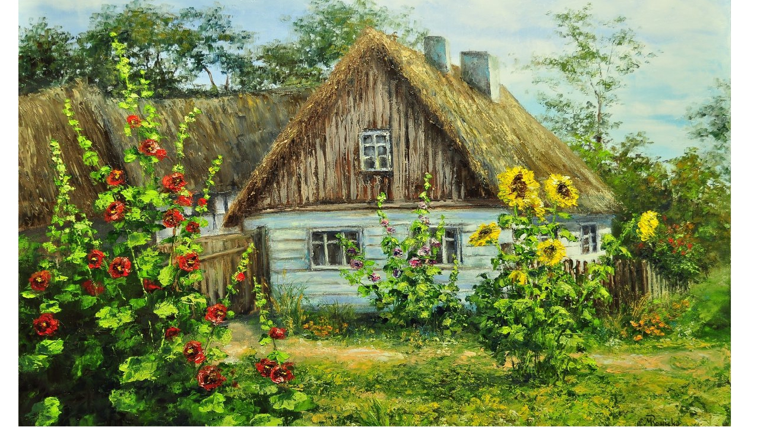
А теперь и самим надо немного отдохнуть

Slide 10
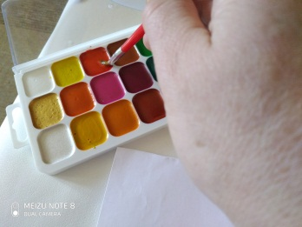
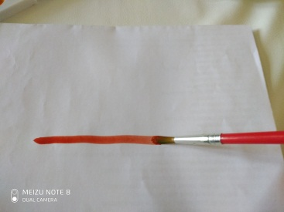
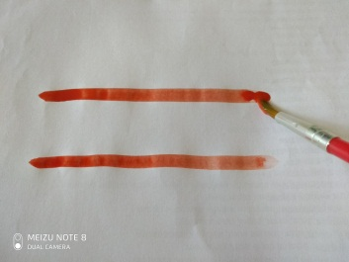
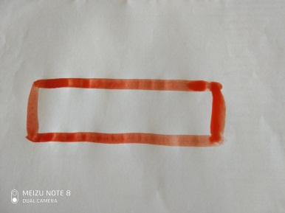
А теперь рисуем вместе со мной
Посмотрите, я беру в руки кисть, сильно ее не сжимаю. Держу кисть за железную каемочку. Обмакиваю ее в воду, а затем в краску.
- Набираю краску и провожу ровную линию. Это будет основание.
Теперь такую же линию рисую с другой стороны.
- Далее боковые стороны кузова. Сверху вниз провожу вертикальную линию к линии основания. И такую же линию с другой стороны. Получился кузов (прямоугольник). Закрашиваю его.
- Итак кузов мы нарисовали, осталось нарисовать колеса. Давайте вспомним, какой они формы? (Круглые).
- Под прямоугольником рисую округлую линию и соединяю один конец с другим. И сразу же закрашиваю его.
- Получилось одно колесо.
- Чуть подальше рисую второе колесо. И снова закрашиваю его так же как и первое.
- Вот и получились колеса.

Slide 11
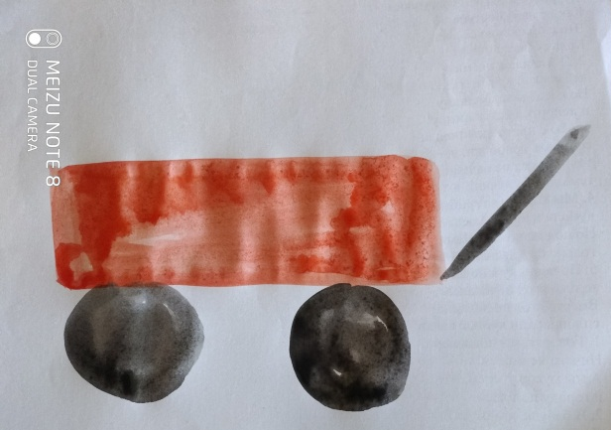
Вот какая получилась тележка!
Ослику очень понравились ваши тележки и он говорит вам
« Огромное спасибо!»
А теперь ему пора домой.
Давайте с ней попрощаемся.

